Slide 1










Slide 2







Slide 3


ON SE MET EN TENUE
SEUL LE MAILLOT DE BAIN EST
AUTORISE
www.forez-est.fr

Slide 4
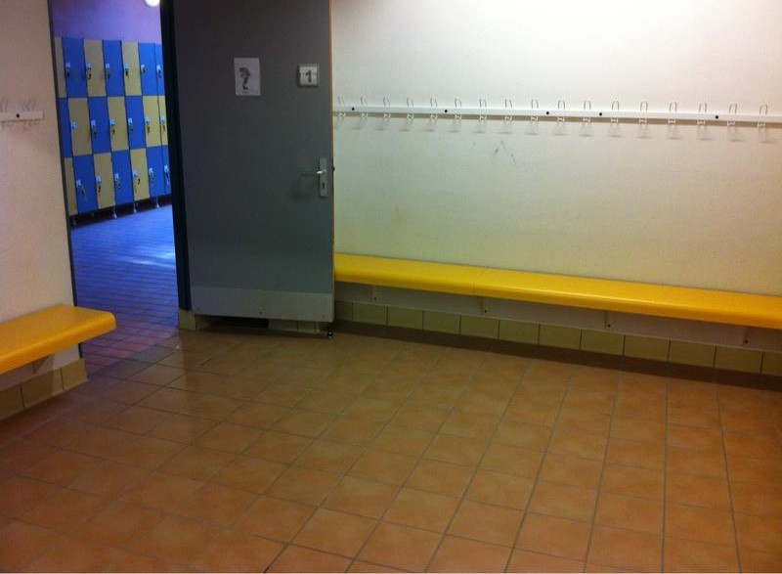
www.forez-est.fr

Slide 5
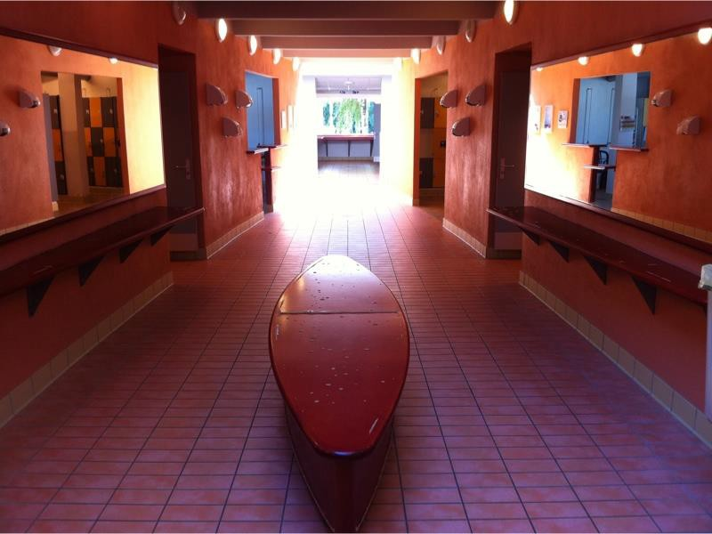
www.forez-est.fr

Slide 6
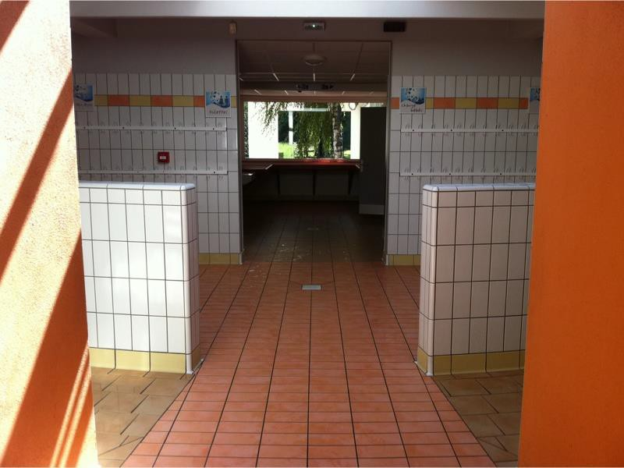
www.forez-est.fr

Slide 7
ON VA AUX TOILETTES
www.forez-est.fr

Slide 8
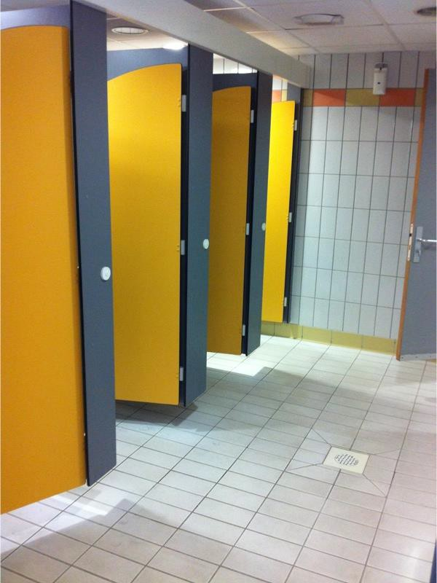
www.forez-est.fr

Slide 9
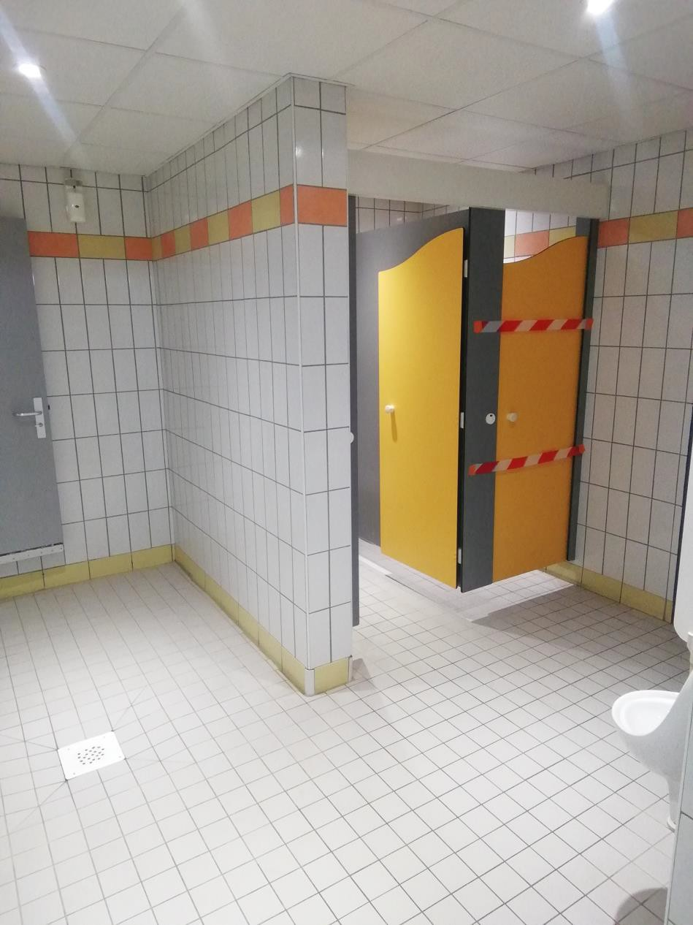
www.forez-est.fr

Slide 10
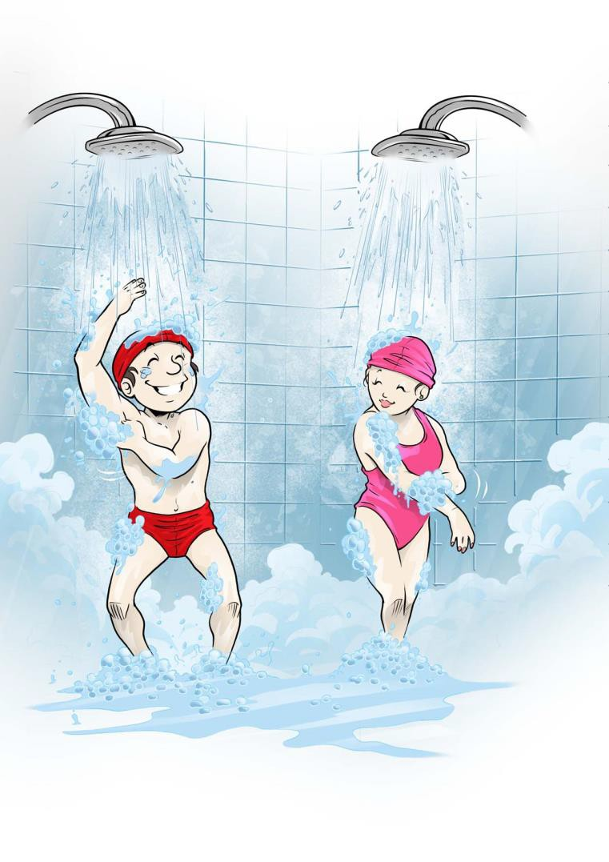
ON PREND UNE DOUCHE SAVONNEE
www.forez-est.fr

Slide 11
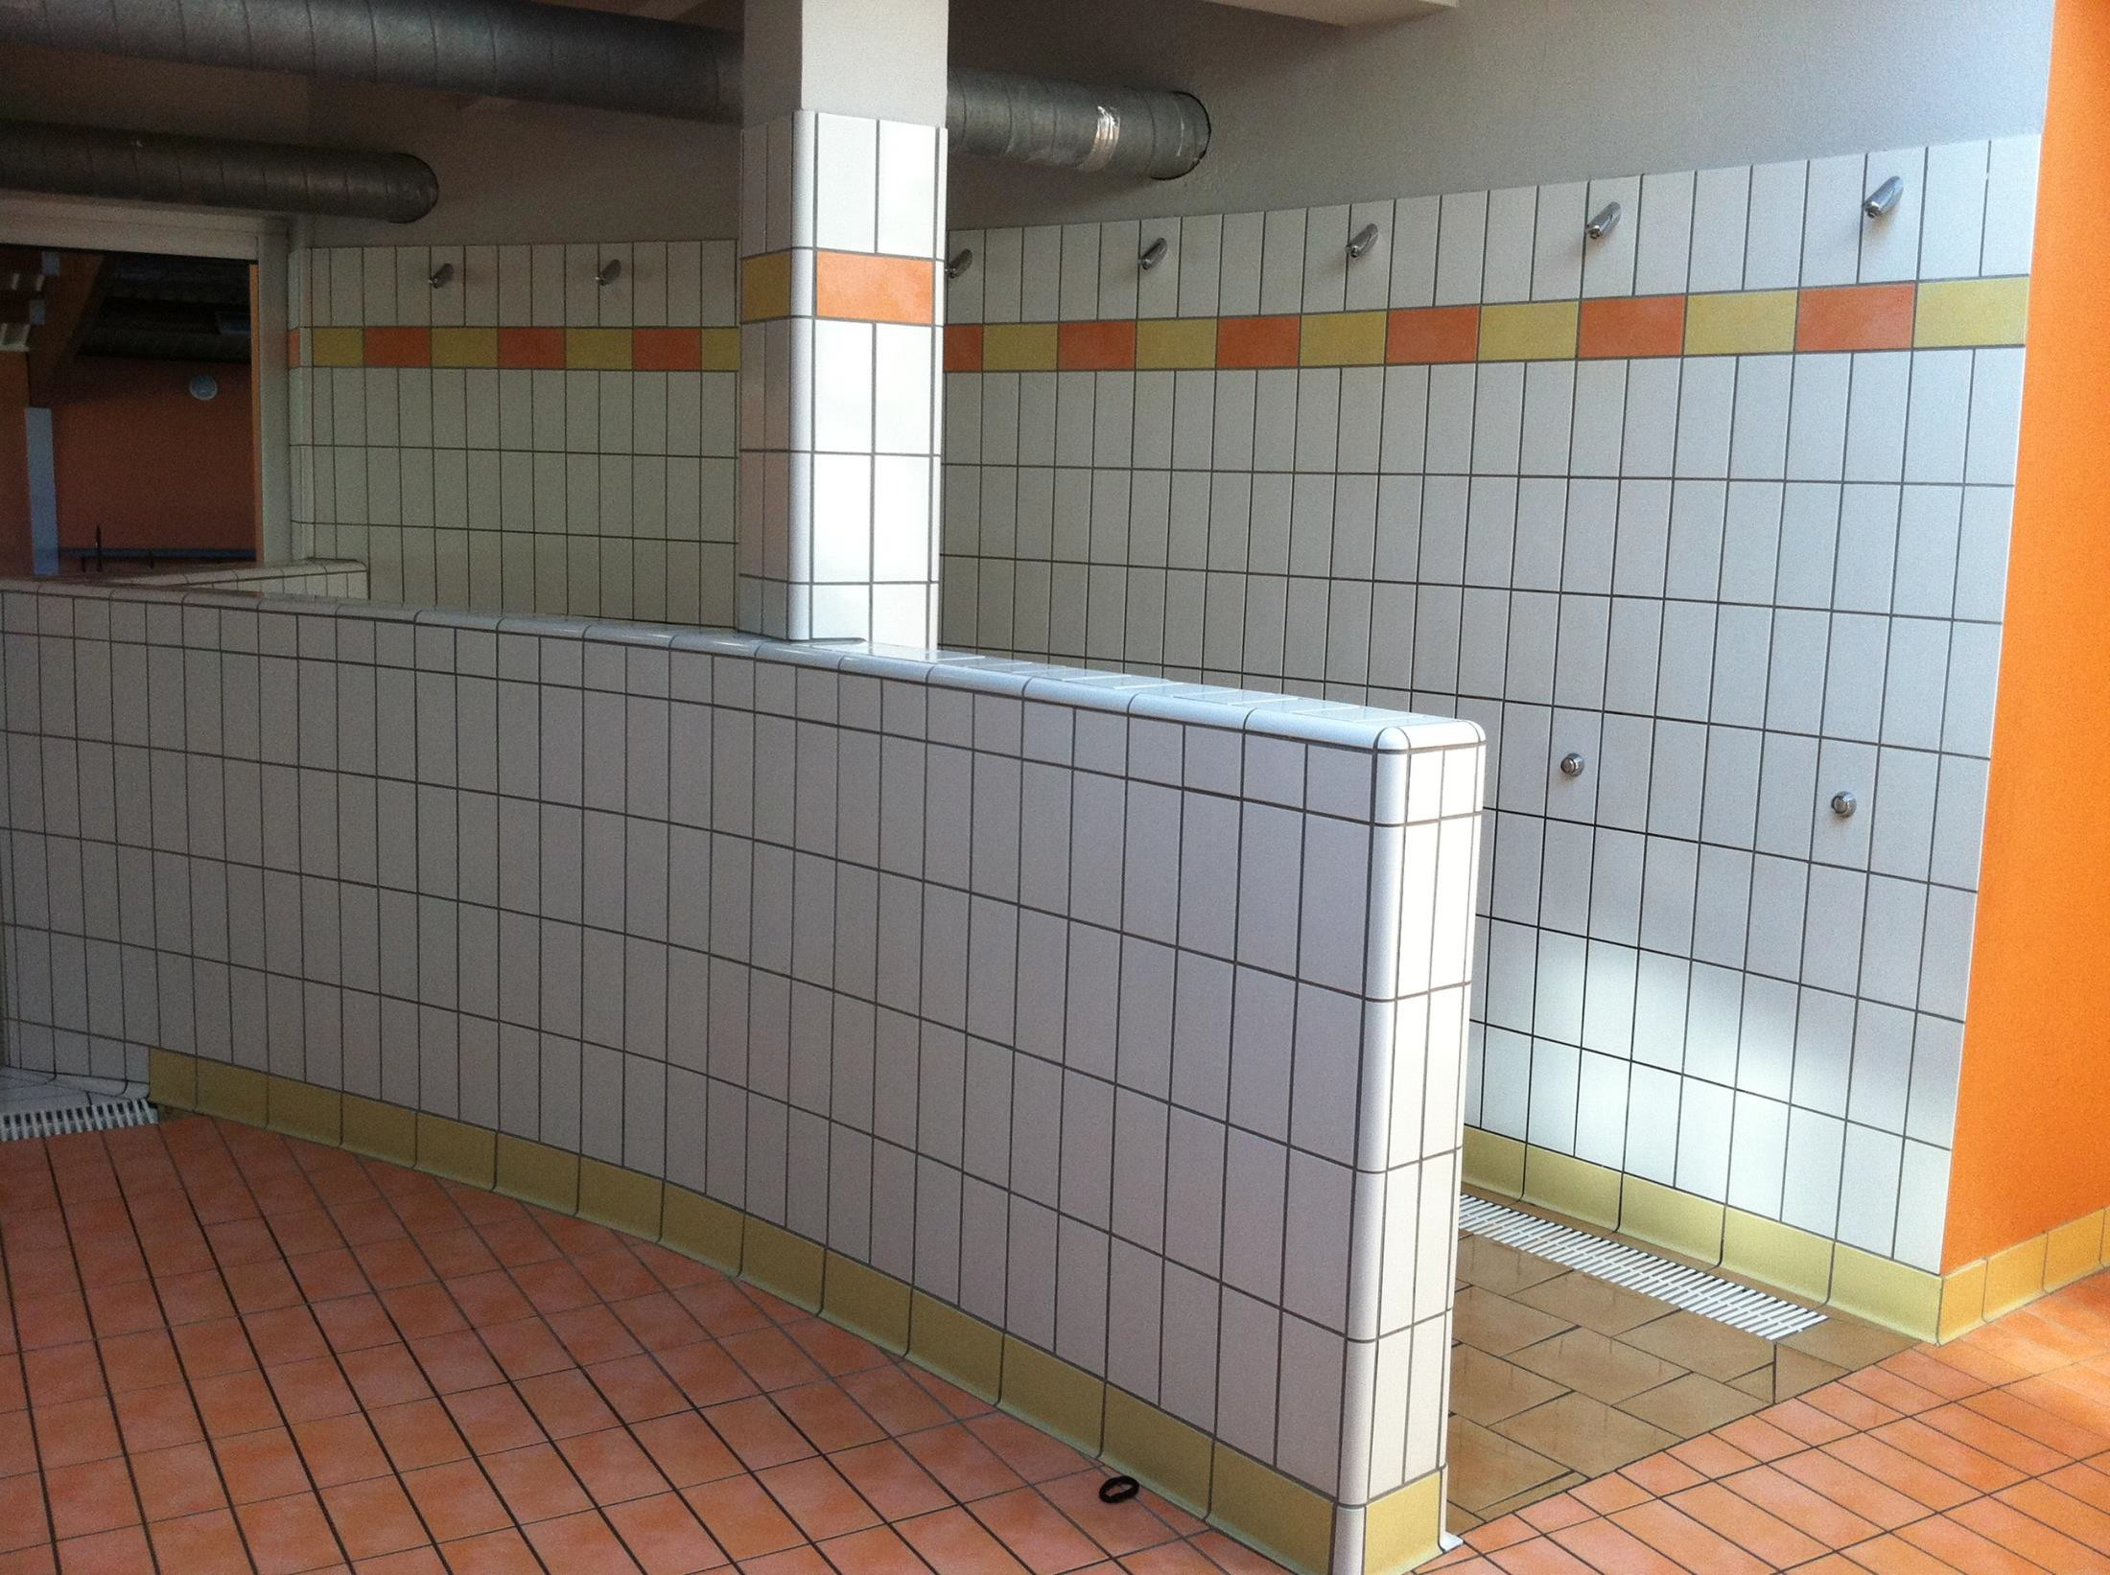
www.forez-est.fr

Slide 12










Slide 13















Slide 14
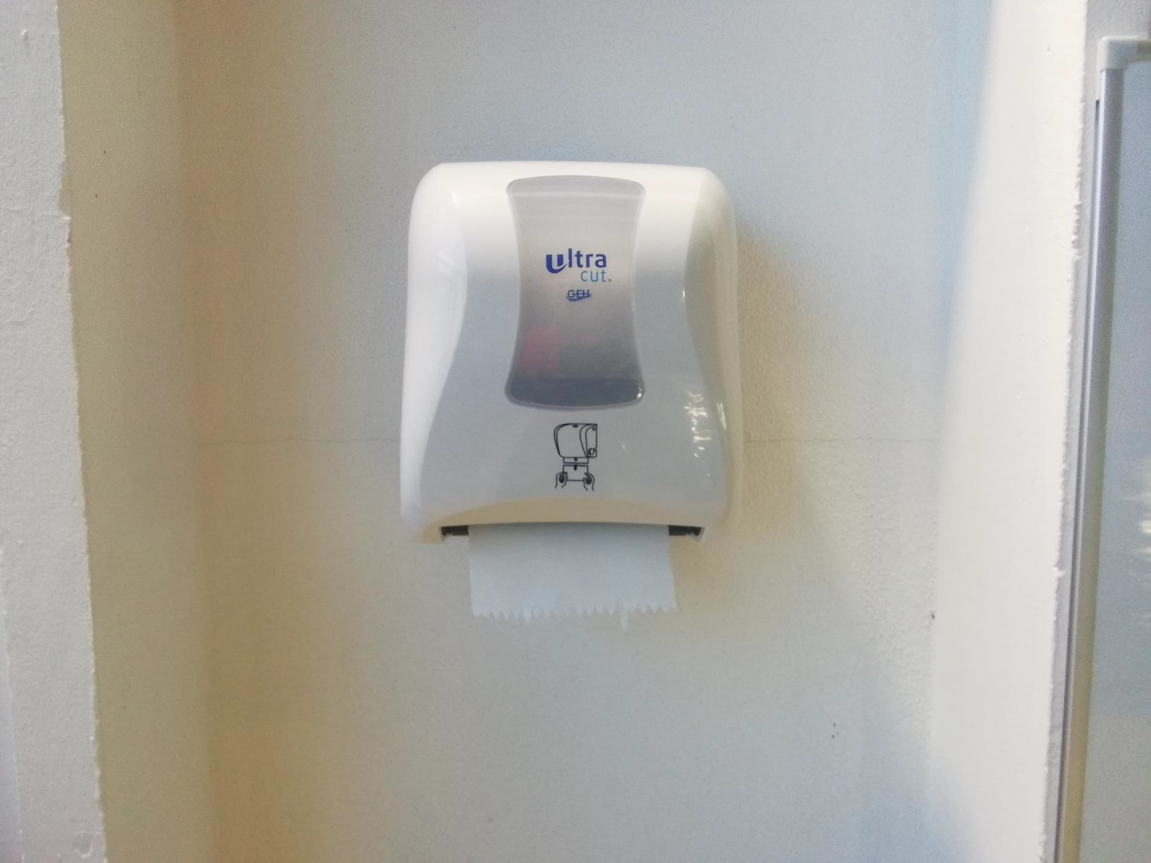
www.forez-est.fr

Slide 15










Slide 16





Slide 17

www.forez-est.fr

Slide 18






ON ECOUTE ET RESPECTE LES CONSIGNES ON VA DANS L’EAU SI L’ADULTE L’AUTORISE ON MARCHE (ON NE COURT PAS)
ON NE POUSSE PAS

Slide 19








Slide 20







ON ECOUTE ET RESPECTE LES CONSIGNES POUR NE PAS
SE METTRE EN DANGER
ON N’ENFONCE PAS UN CAMARADE SOUS L’EAU ON SURVEILLE LES AUTRES
ON FAIT ATTENTION QUAND ON ENTRE DANS L’EAU
(ON GLISSE, ON SAUTE, ON PLONGE)

Slide 21


























Slide 22
COVID 19
Il faut appliquer les gestes barrières à la piscine
www.forez-est.fr

Slide 23
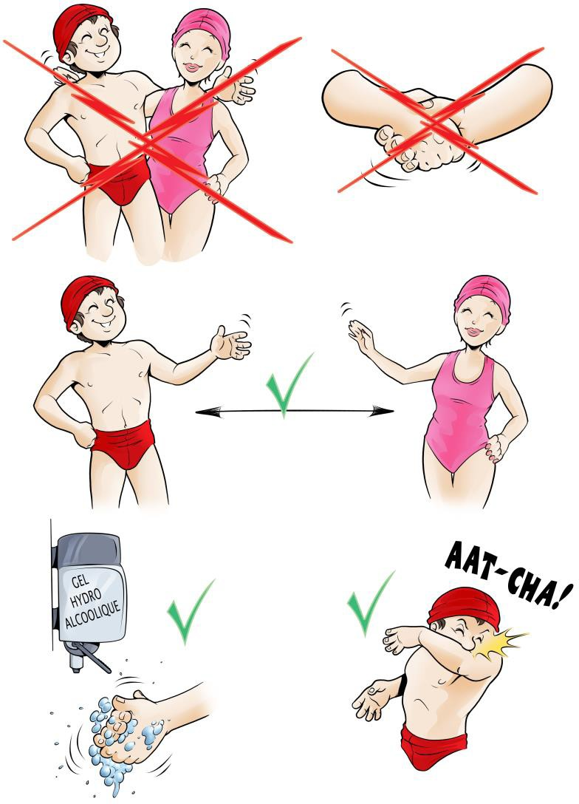
www.forez-est.fr

Slide 24
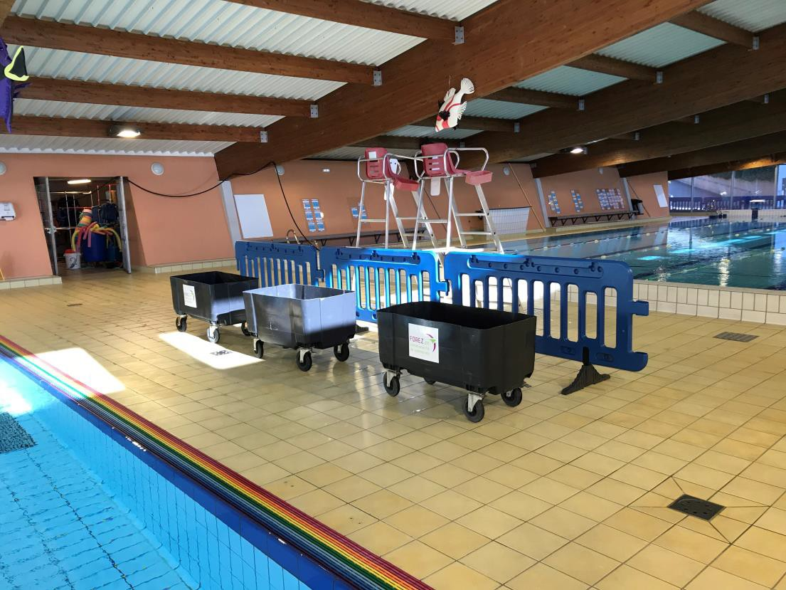
Consignes particulières
◆ Nettoyer le matériel utilisé
www.forez-est.fr

Slide 25
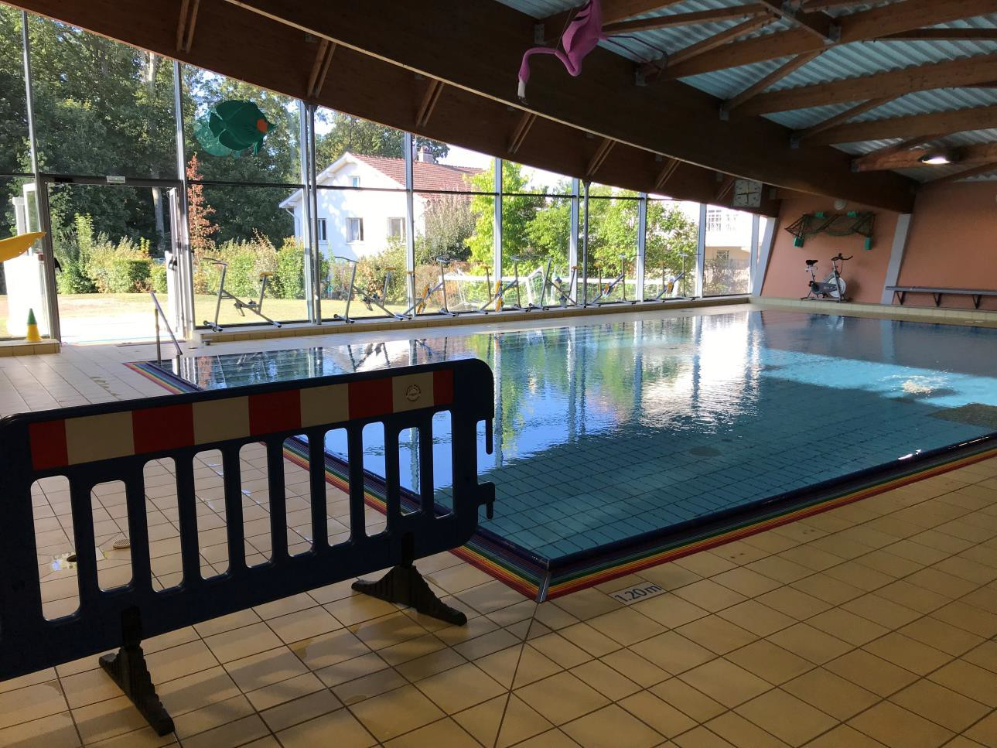
◆ Attendre pour sortir du bassin
www.forez-est.fr

